Slide 1

Projeto Interdisciplinar II Pré-Projeto
Luciaderson Felipe – andherssonphilipe@gmail.com
Carlos Felipe – c_felipe16@hotmail.com

Slide 2
Easy Software Body
Luciaderson Felipe – andherssonphilipe@gmail.com
Carlos Felipe – c_felipe16@hotmail.com

Slide 3
Definição dos Papeis
Carlos Felipe - Gerente de Projeto
Carlos Felipe - Desenvolvedor
Carlos Felipe - Testador

Slide 4
O Problema
Hoje em dia nas acadêmias existe uma dificuldade muito grande em relação a comunicação entre os instrutores e as pessoas que pratica suas atividades na mesmas, sabendo que não existe um profissional para a cada pessoa o software visa melhorar esse aspecto fazendo com que cada pessoa tenha seu personal trainer virtual assim sabendo qual seu plano de exercicios mais adequados conforme sua necessidade, bem como a melhor forma de alimentar-se.

Slide 5
Descrição do Projeto
O Body é um aplicativo que visa automotizar as academias de modo que tudo se facilite, ajudando as pessoas a seguirem um plano tanto de exercicios como um plano nutricional, existindo também acompanhamentos através de gráficos para saber o desenpenho do cliente desde sua entrada na acadêmia, O cliente cadastrará seu peso e sua altura, e através disso o sistema responderá com um plano de exercícios da academia, dando sugestões de treino e de alimentação. O programa primeiro ira colocar planos de treino e quadros de alimentação adequados para chegar no peso ideal e a partir daí fazer uma divisão de que tipo de treino os clientes querem, como hipertrofia ou manter o peso ideal.

Slide 6
Benefícios do Projeto
Facilitaria a vida no ambiente de academias e diminuiria o custo com profissionais na área, também ajudaria de modo que o projeto de automatizar a academia estimula as pessoas à prática de exercícios, visto que estariam num ambiente moderno e organizado.

Slide 7
Principais Funcionalidades
Entrada:
Tipo de licença;
Cartão;
Matrícula;
Treino:
Aquecimento;
Plano de Exercícios baseados no imc;
Gráfico de acompanhmento;
Tipo de treino baseado na perimetria
Sugestões para auxilio de treino;
Nutrição:
Plano Nutricional;
Acompanhamento por Gráficos;

Slide 8
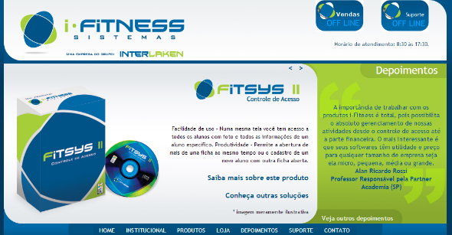
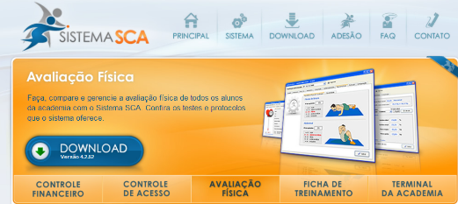
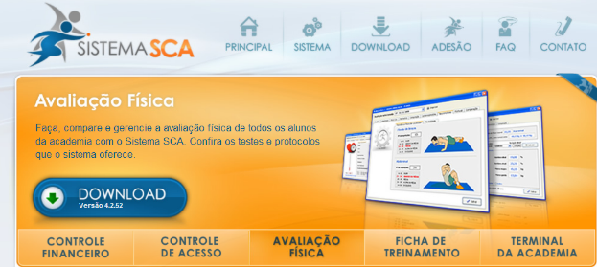
Principais Concorrentes

Slide 9
Matriz de Rastreabilidade
 | Entrada | Treino | Nutrição | Gráficos
Body | x | x | x | x
Sistemas SCA | X | x
i-Fitness | x

Slide 10
Mobile
O cliente poderá fazer seu acompanhamento pelo seu smartphone com um personal virtual e poderar fazer seus acessos de treino e alimentação em casa, para saber o que fazer em cada dia.

Slide 11
Sprint Backlog # 2
• Protótipo de alta fidelidade
• WebSite da Equipe
• Plano de Projeto
• Documento de Requisitos
• Crud 100% funcionando

Slide 12
DEMONSTRAÇÃO DO PRODUTO
...

